Slide 1
Google SEO
Promociona tu sitio de manera correcta
Start!

Slide 2
Índice
1
1. Enlaces
Diferentes tipos de enlaces y cuánto valor tienen
2
2. Redes Sociales y Multimedia
Captar nuevos clientes de diversas formas
3. Marketing y Geolocalización
3
Complementar las técnicas SEO para tener un mayor alcance
4. Recomendaciones
Cómo poner en práctica estas técnicas
4

Slide 3
M
T
W
Enlaces
T
F

Slide 4
1. Enlaces
1
Objetivo
2
Aumentar el número de enlaces que puntan a nuestro sitio web con el objetivo de aumentar nuestro prestigio en la we, y por lo tanto nuestro positionamiento
3
Click me!
4

Slide 5
1. Enlaces
1
Google evalúa el prestigio del sitio web al que apuntan los enlaces externos, así como la temática del mismo, por lo que es importante que sea acorde a nuestro contenido.
Es recomendable tener contenido “fresco” y actualizado para promocionar el cual genere reseñas positivas y una buena aceptación por parte de los clientes.
2
3
4

Slide 6
M
T
W
Redes sociales y multimedia
T
F

Slide 7

Redes Sociales y RSS Feed
M
T
Redes Sociales
RSS Feed
Hacer un uso adecuado para llegar a gente interesada con tu contenido. Tratando temas de actualidad con el objetivo de llegar a un mayor público, ya que este contenido siempre se posiciona mejor.
Google Trends
El Feed RSS ( es un recurso donde se puede mantener actualizado a tus suscriptores de manera frecuente. Por ejemplo: se podría equiparar a las “Patch Notes” de un juego.
Estas actualizaciones han de ser periódicas o de manera puntual cuando se actualice el sitio web de manera significativa, para evitar hacer spam a los suscriptores.
W
T
F

Slide 8
SEO y Marketing
1
1
3
Al principio una página web no tendrá muchas visitas ni será enlazadas por otros páginas por lo que puede ser de gran ayuda y en muchos casos necesario reforzar el SEO con Marketing para promocionar de forma más eficiente el sitio web.
Tampoco debemos olvidar el mundo fuera de Internet y las RRSS. Poner la URL del sitio web en lugares donde las gente los vea, por ejemplo: tarjetas de presentación, e-mails, etc…
2
3
2
El objetivo de las estrategias de SEO es mantener de manera constante el tráfico a la web un vez termina una campaña de marketing como pueda ser Google Ads
4
Cada pequeña acción cuenta para lograr nuestro objetivo!
4

Slide 9

Multimedia
M
A día de hoy, cada vez más usuarios realizan búsquedas en base a contenido multimedia, por lo que es importante promocionar de manera adecuada este contenido.
a
T
La promoción del contenido multimedia ayuda en gran medida al posicionamiento de un sitio web ya que los usuarios usualmente permanecen de promedio más tiempo en el sitio web.
W
b
Las búsquedas no se limitan tan solo a búsquedas web, otra forma de promocionar un sitio web es a través de imágenes o vídeos que aparezcan en las búsquedas de contenido multimedia.
T
c
F

Slide 10


Geolocalización
M
En el caso de contar con un establecimiento físico, es importante hacer uso de las herramientas de geolocalización que nos ofrece Google para promocionar nuestro sitio web de mejor manera a nivel local
T
Google MyBusiness (antiguamente Google Places) permite a los negocios introducir su información (nombre, dirección, teléfono, e-mail, etc…) la cual se mostrará a los usuarios que realizan búsquedas.
W
T
Esta herramienta esta conectada con Google Maps, lo que permite a los usuarios que se encuentran cerca de nuestro negocio lo puedan encontrar con más facilidad al realizar una búsqueda web.
F

Slide 11
M
T
W
Recomendaciones
T
F

Slide 12
Prácticas recomendadas
M
T
Mantener informado a tus clientes a través de las redes sociales, un feed RSS o boletines informativos (Newsletter).
Blogs
Up to date!
Promoción
Tener y mantener actualizado un blog de desarrollador puede generar tráfico hacia tu página web, y si este no es completamente autopromocional tendrá un mayor resultado
Realizar promoción de un contenido actualizado, el cual se actualice de manera periódica y que esté acorde al calendario. Por ejemplo: es mucho más eficaz promocionar una web con contenido de Halloween a finales de Octubre.
W
T
F

Slide 13

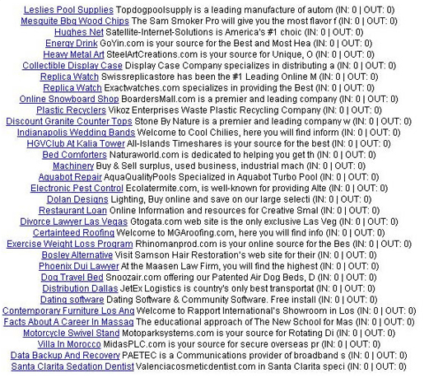
White-hat & Black-hat SEO
1
Enlazar páginas con temática similar
Hacer “Link X Link” con otras páginas
Conseguir enlaces de calidad
Granjas de Enlaces
Granjas de Clics
2
VS
3
4

Slide 14
Spam
1
Es normal que queramos dar a conocer nuestra página web de la manera más rápida posible, sin embargo, lass visitas y enlaces entrantes a nuestra página han de llegar de manera gradual, hacer spam para acelerar este proceso tan solo nos perjudicará
2
No hacer spam en foros, ni en otros sitios web
3
Evitar hacer spam en el feed RSS o Newsletter actualizándolo por cada pequeña actualización.
4

Slide 15
Gracias
¿Alguna pregunta?
Trabajo realizado por
Vanesa
Y
Julián

